Slide 1
ВИРТУАЛЬНЫЙ МУЗЕЙ «ЧЕЛОВЕК НА ВОЙНЕ»
МОУ ГИМНАЗИЯ № 16 Г. ВОЛГОГРАДА
ВЕСЕННИЙ ЦИКЛ ЭКСКУРСИЙ
МАРТ – АПРЕЛЬ 2018

Slide 2
НАЧНЁМ С ХОРОШИХ НОВОСТЕЙ!
Во-первых, координатор музея, учитель истории Елена Игоревна Фастова стала участницей Международной научно-практической конференции «Историко-культурный стандарт как основа формирования гражданской идентичности учащихся»,
на которой 13.04.18 рассказывала своим коллегам о работе нашего виртуального музея.
Также по видеоконференцсвязи, сеанс которой 20.04.18 организовали в прямо в гимназии, Е. И. Фастова говорила о делах музейных с заинтересовавшимися этим опытом учителями Фроловского района нашей области.
Про наш музей, наши экскурсии, проекты и планы узнаёт всё больше людей, и это нас очень радует. Также это требует большей ответственности в подготовке материалов будущих экскурсий.

Slide 3
Самой значимой датой апреля стало для нас 11-е число месяца, когда отмечается Международный день освобождения узников фашистских лагерей. Читайте подробнее об этом в материалах на странице «О ВОЙНЕ ПОСЛЕ ВОЙНЫ».
К этой дате в виртуальном музее гимназии были приурочены экскурсии по следующей тематике:
«О малолетних узниках концлагерей» и
«Дневники детей блокадного Ленинграда».
Напомним также, что 21.03.2018 экскурсоводы виртуального музея «ЧЕЛОВЕК НА ВОЙНЕ» побывали на встрече с бывшим малолетним узником фашистских лагерей Валентиной Александровной Усковой. Материал об этом вы найдёте на странице «О НАС».

Slide 4
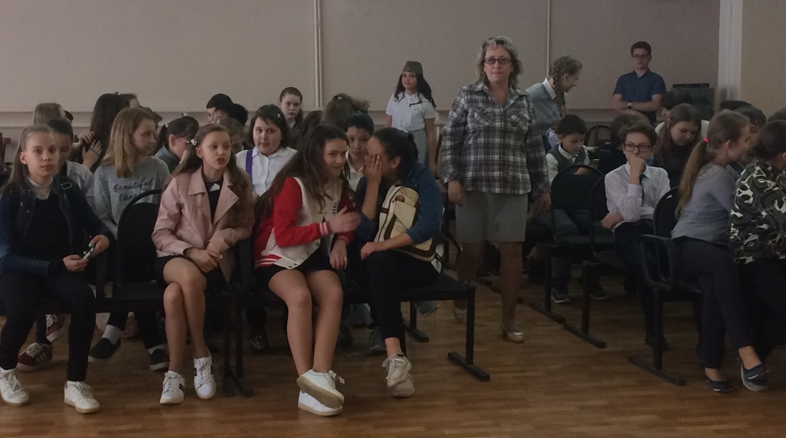
ВНИМАНИЕ!
МИНУТНАЯ ГОТОВНОСТЬ!
На каждой репетиции и во время экскурсий в глубине аудитории всегда наш педагог, лидер музейного сообщества и самый требовательный слушатель –
Елена Игоревна Фастова.

Slide 5
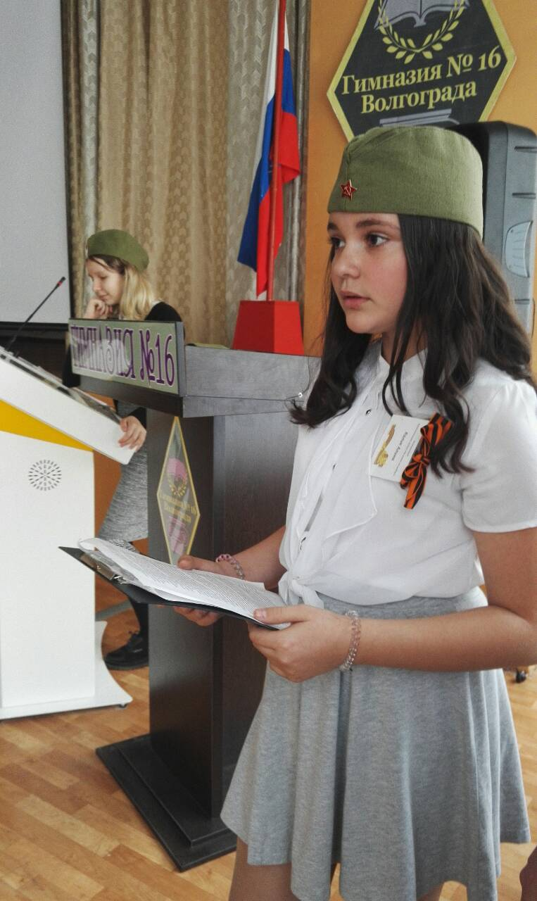
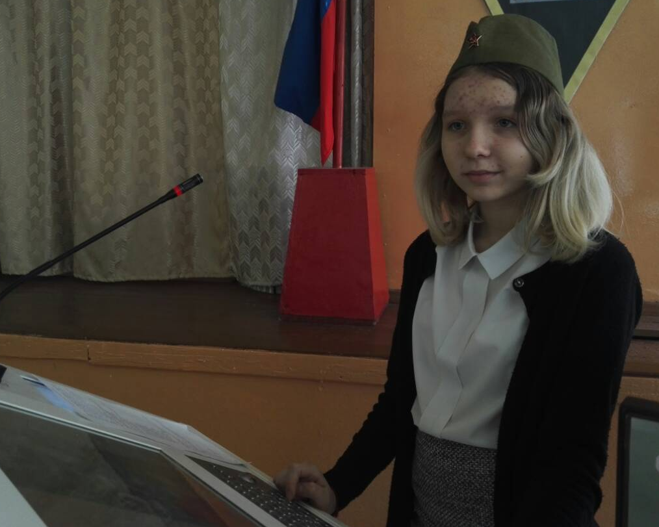
Ребята провели экскурсии по 2-м темам: «Дневники детей блокадного Ленинграда» и «Узники фашистских лагерей» для учащихся 11-ти классов гимназии (2 г, 3 а, б, в, 4 д, 6 а, в, д, е, 8 а, 10 а). Вот как это было…

Slide 6
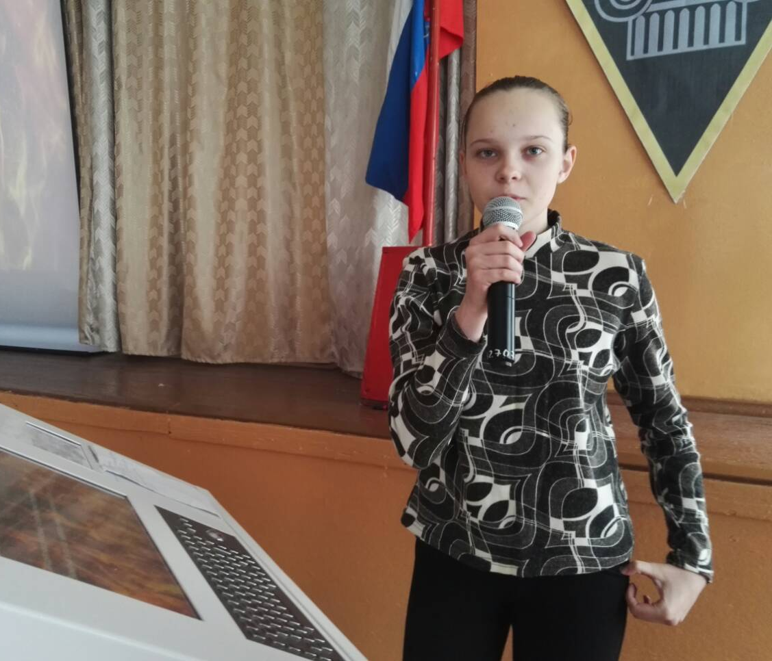
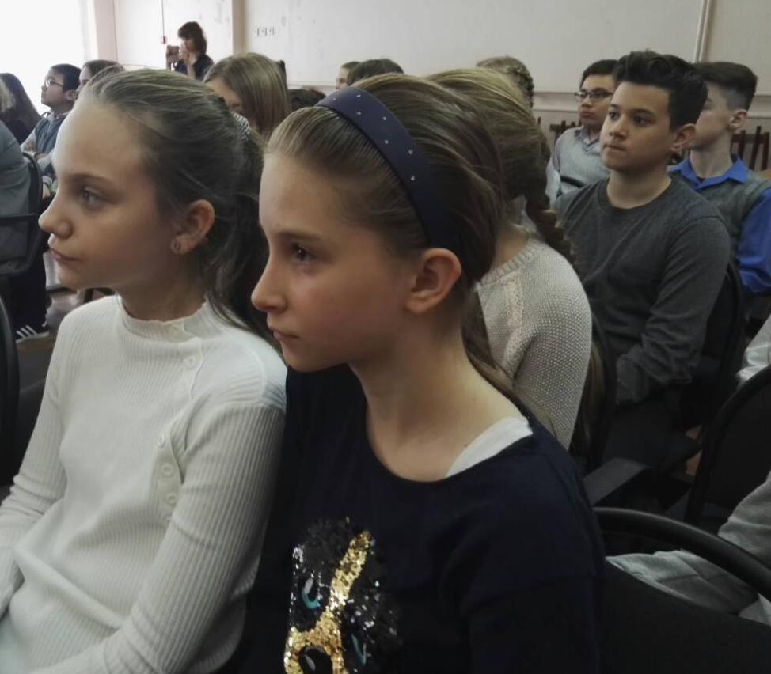

Slide 7
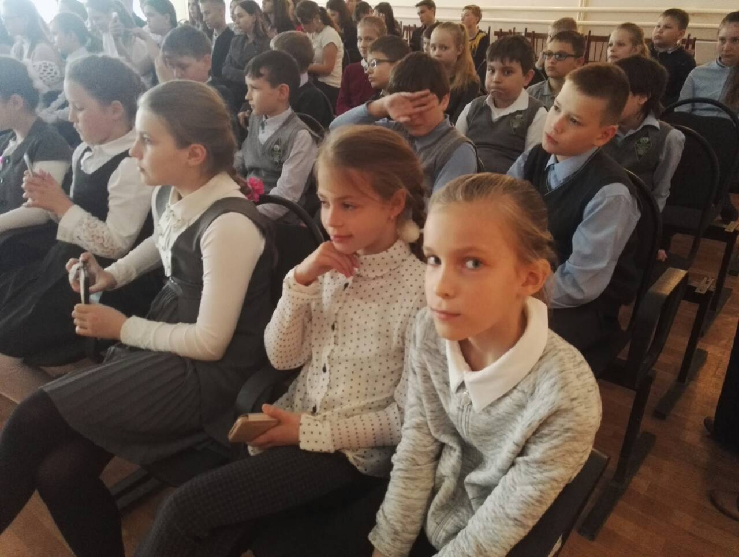
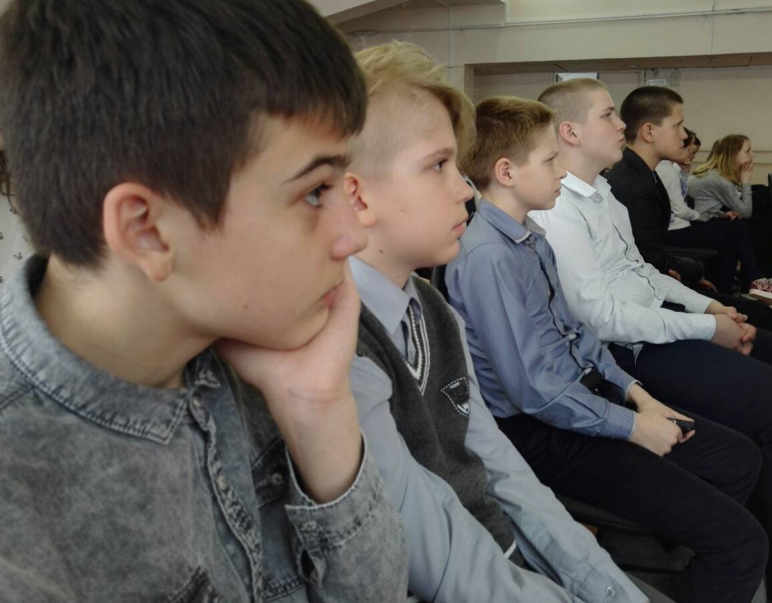

Slide 8
Экскурсоводам приятно работать в полном зале!

Slide 9
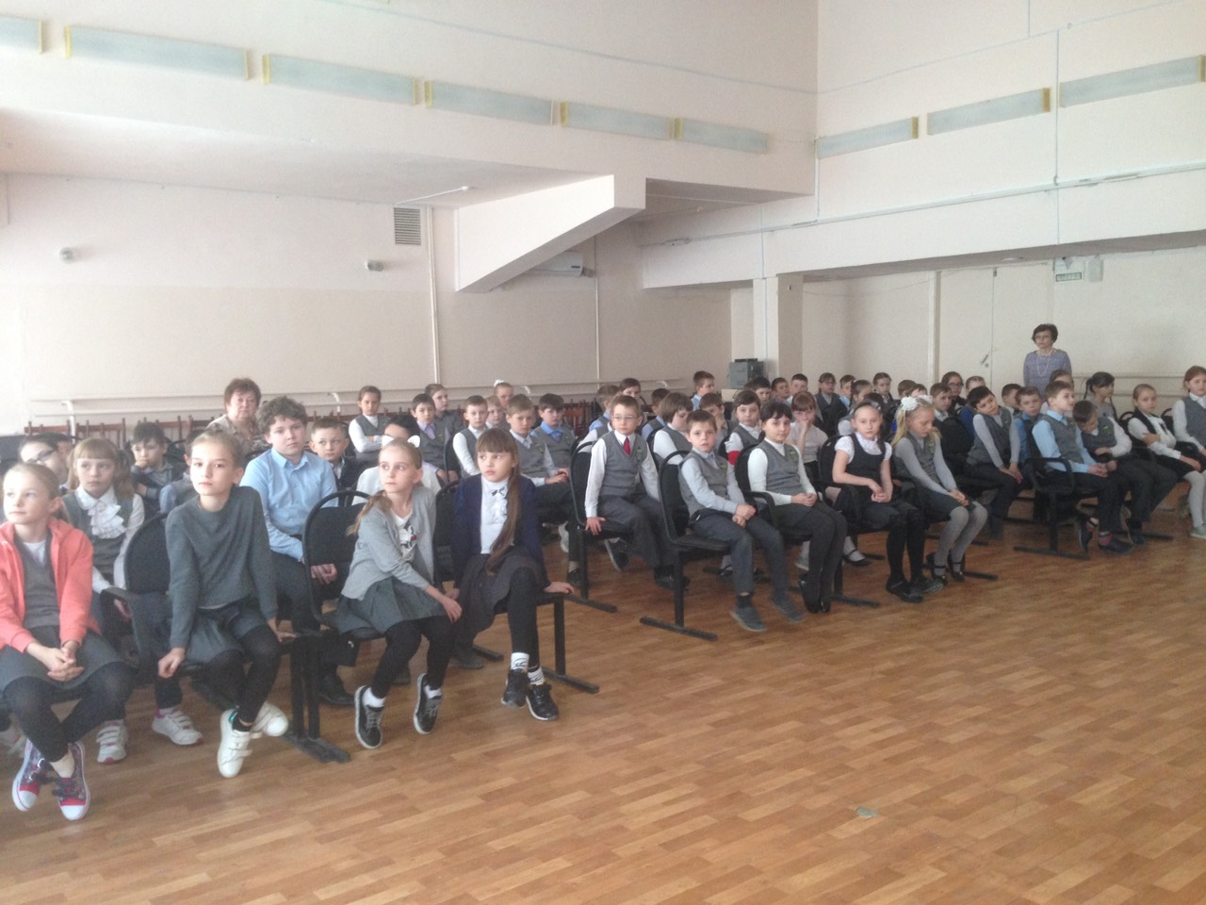

Slide 10
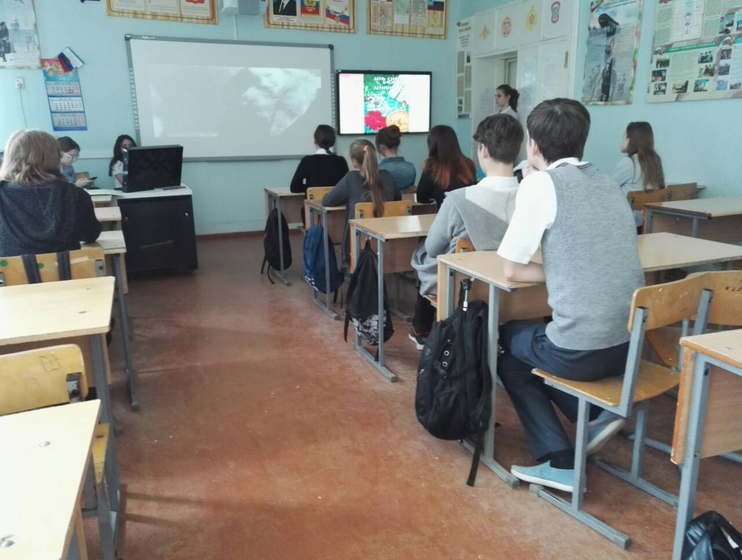
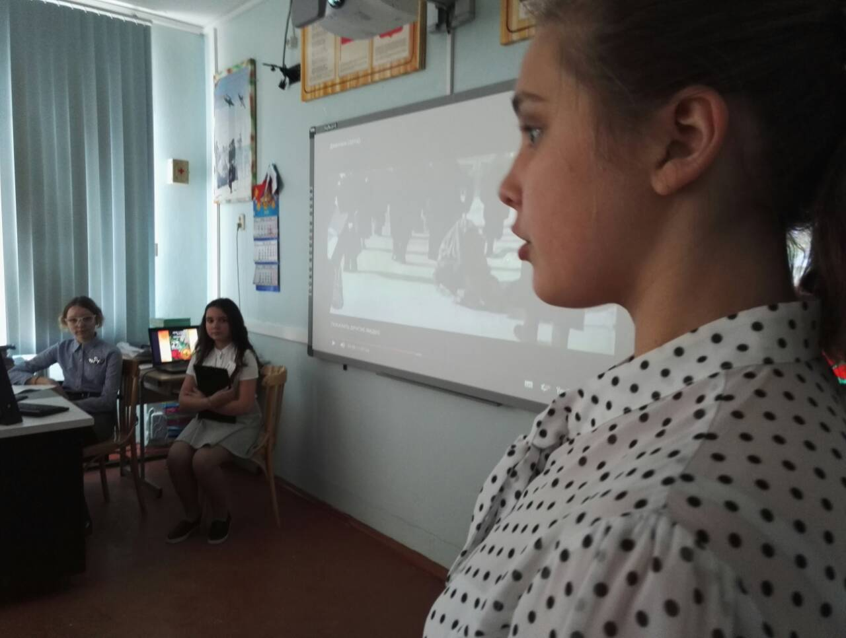

Slide 11
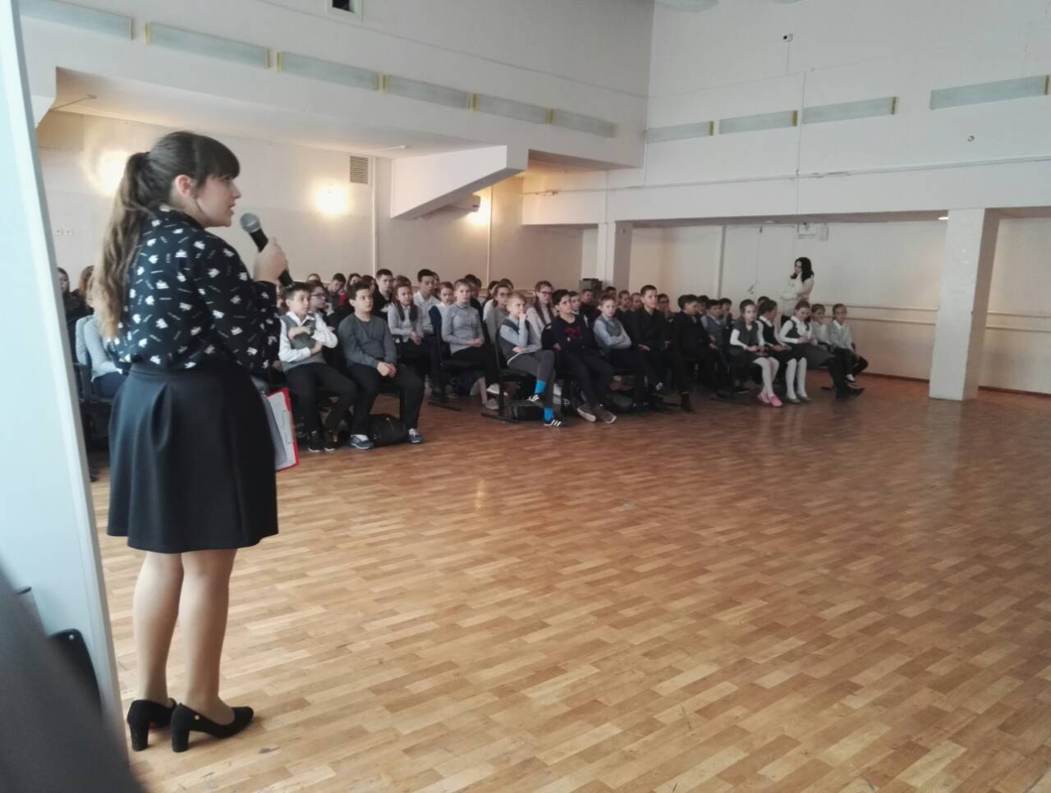
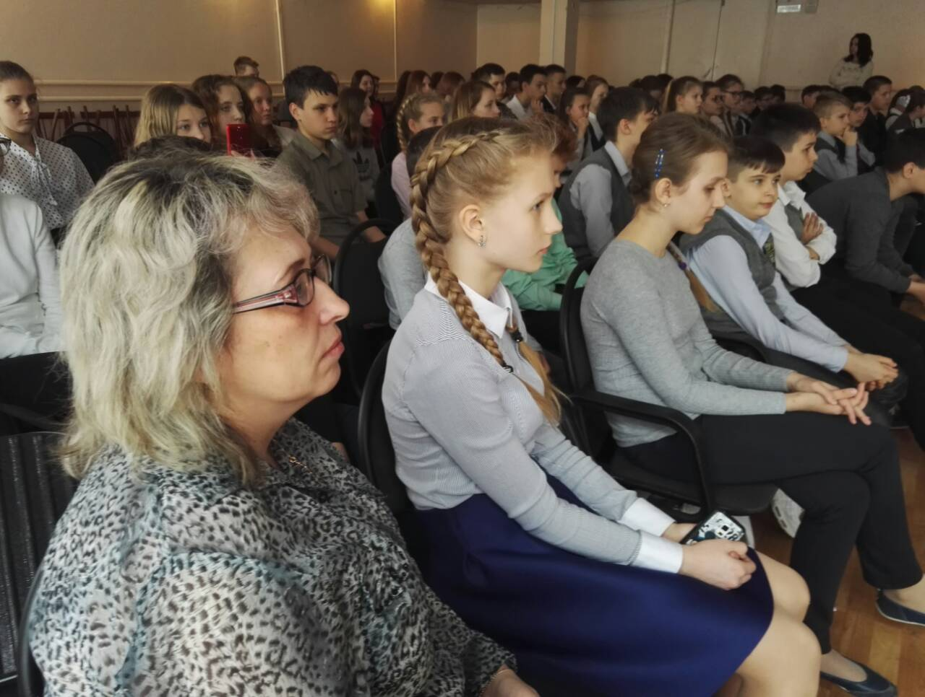

Slide 12
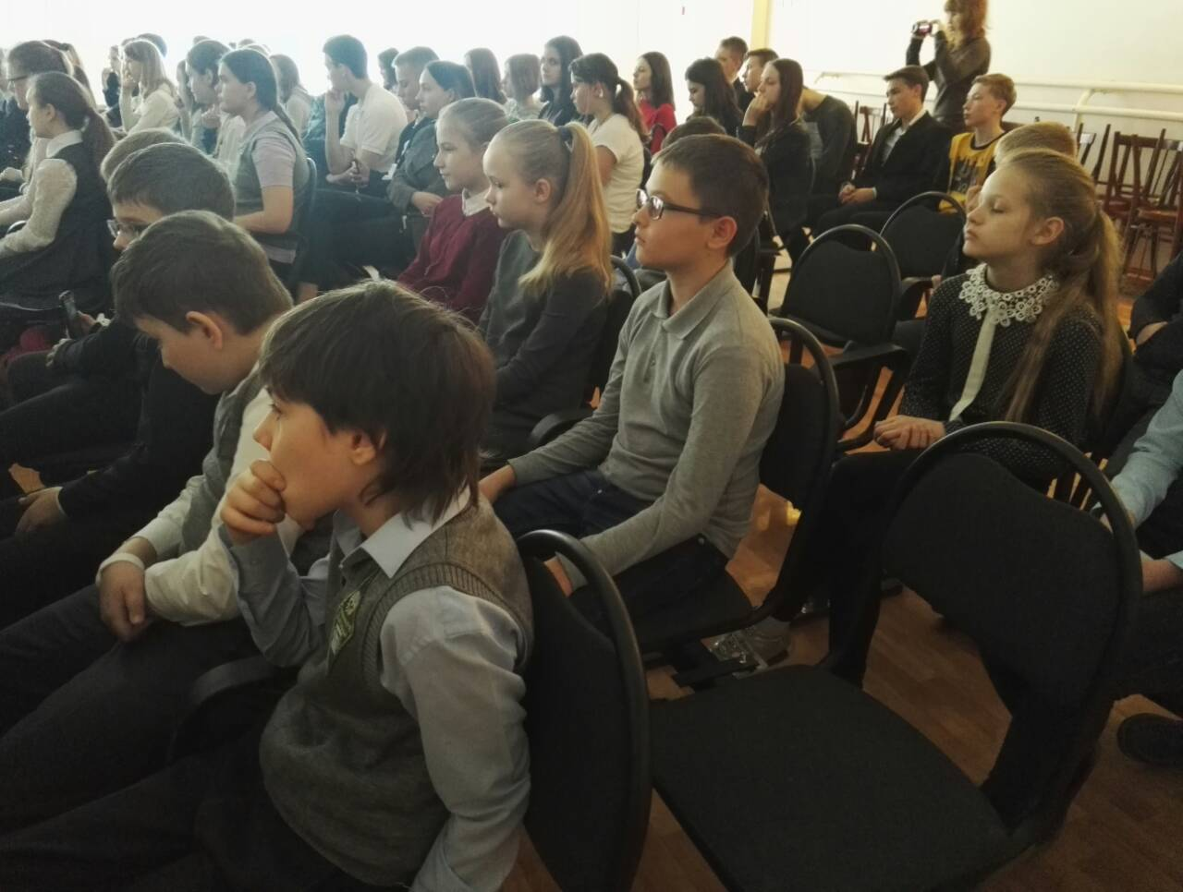
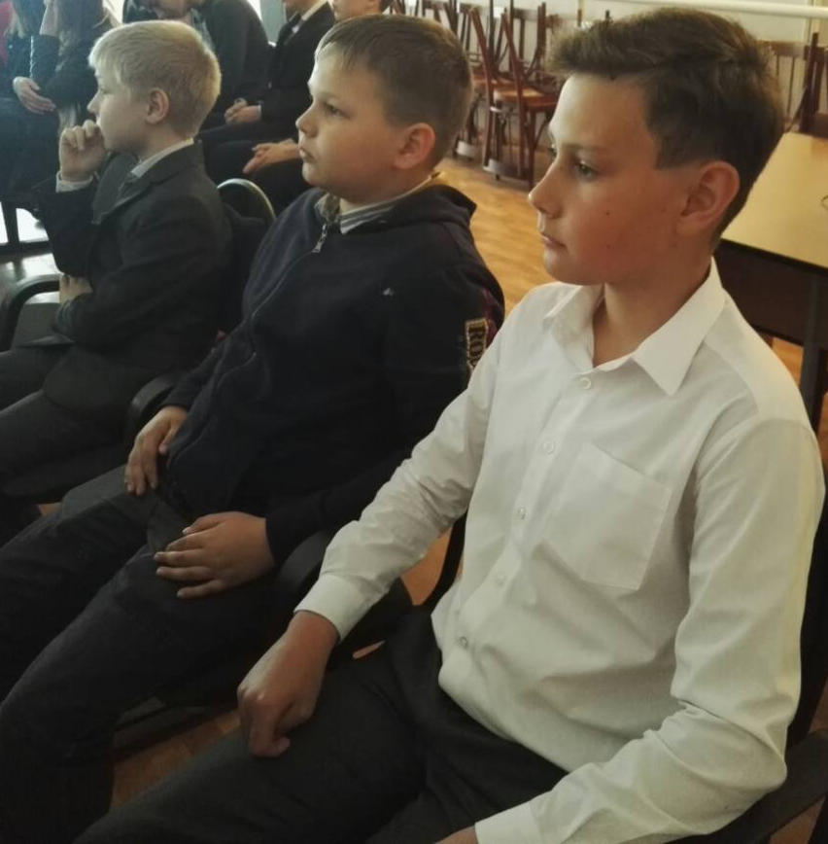

Slide 13
Хорошие отзывы слушателей

Slide 14
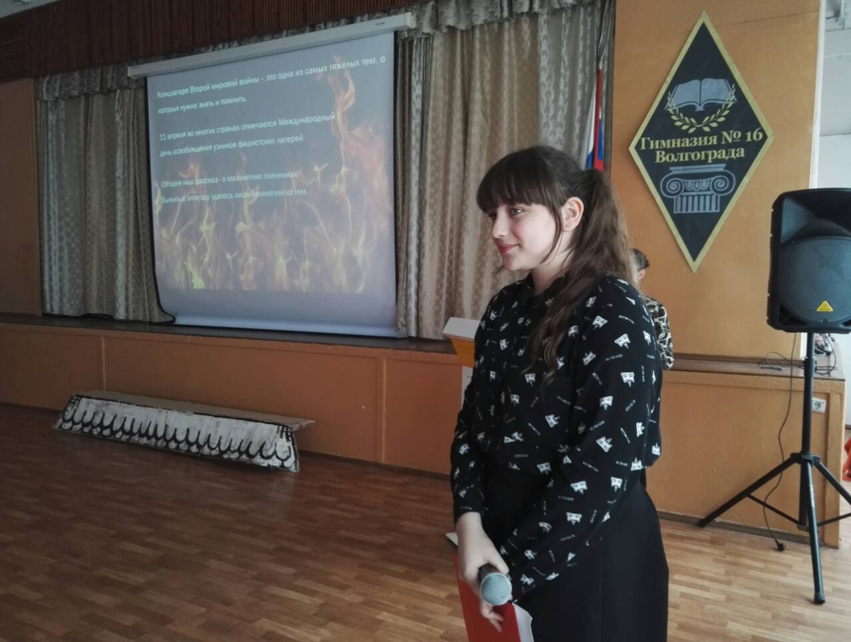
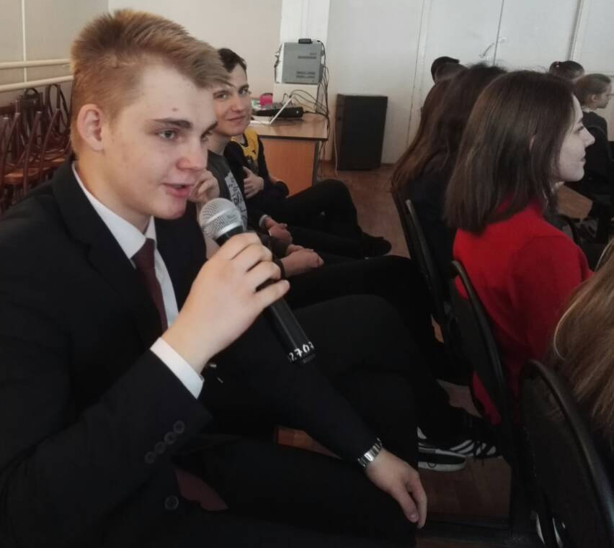
Всегда готовы к диалогу
с аудиторией…

Slide 15
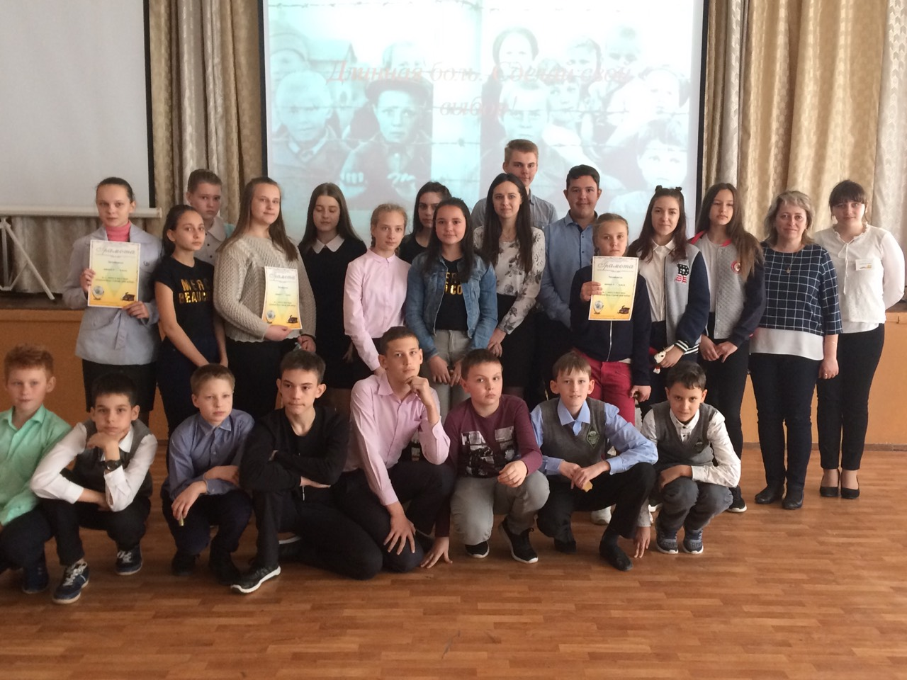
Наша команда после квеста

Slide 16
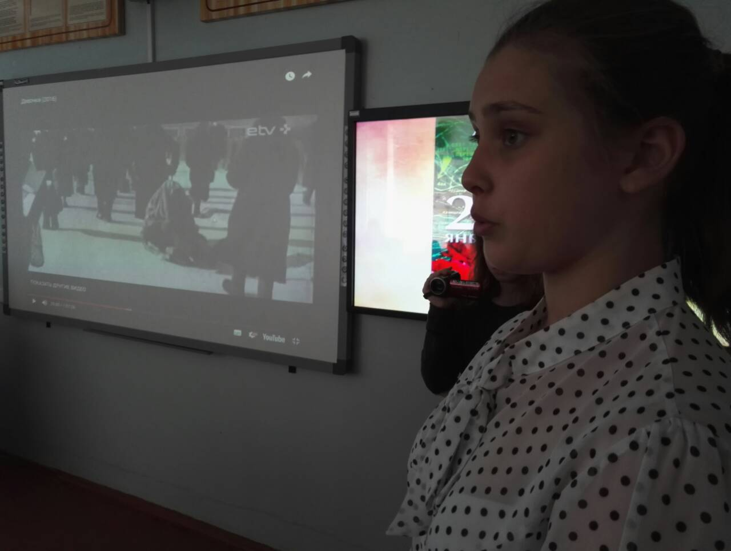
Мы, экскурсоводы, стали лучше работать с кинохроникой
и документальными лентами, что позволяет нам полнее раскрывать тему экскурсии, делает рассказ более наглядным и эмоциональным.
И мы открываем для себя всё новые источники знаний о войне и узнаём ценные подробности о судьбах детей и взрослых…
В апреля больше всего работы выпало на долю девочек - Софии Гнездиловой, Юлианы Дробуш и Алины Калик.

Slide 17
Друзья, как известно, весной традиционно оживляется работа над семейными проектами «История моей семьи в истории Великой Отечественной войны». К участию мы приглашаем всех сотрудников и учащихся гимназии.
Специально для них мы разработали памятку о том, где найти сведения о родственниках, которые сражались на фронте, в рядах партизанского движения или помогали ковать ПОБЕДУ в тылу, и как оформить эту информацию.
ПАМЯТКУ мы опубликовали на странице «НАШ ВЗВОД ГЕРОЕВ», численность которого, кстати, постепенно растёт.
На этой странице уже появились свежие материалы. Они доступны. Читайте их, знакомьтесь с военной историей по семейным архивам
и воспоминаниям родственников о солдатах и офицерах, а также о жизни мирного населения в годы войны…

Slide 18
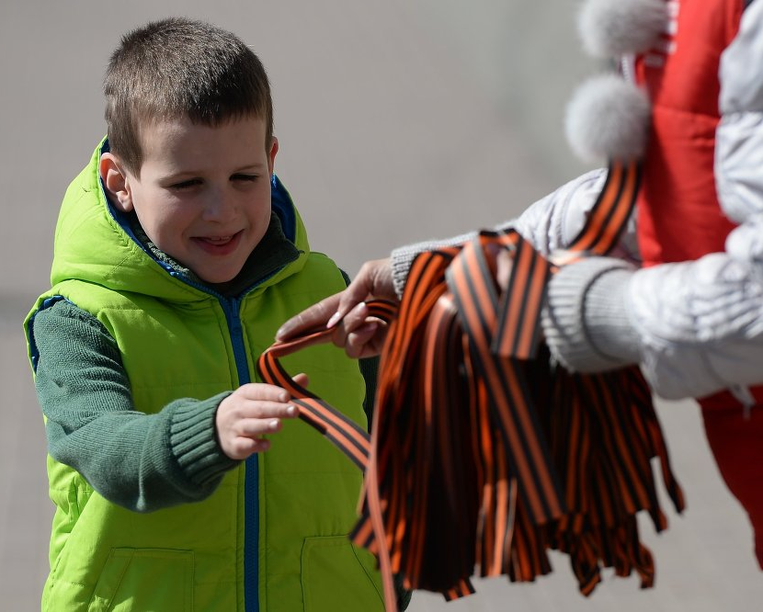
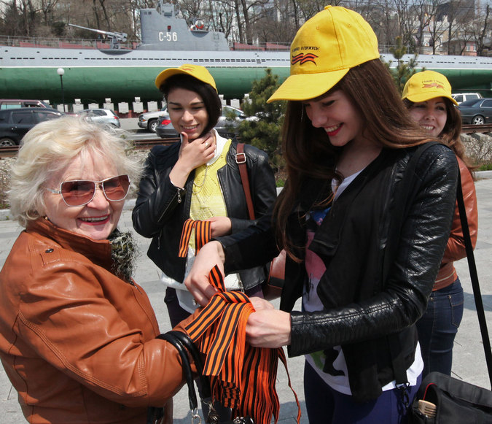
И не забудьте, в последние дни апреля представители «Волонтеров Победы» будут раздавать прохожим на улице Георгиевские ленточки.
Присоединяйтесь к Всероссийской акции, которая в этом году пройдёт с 24 апреля по 9 мая!
Подробнее о ней вы сможете узнать на странице нашего сайта «О ВОЙНЕ ПОСЛЕ ВОЙНЫ».

Slide 19
ЗАВЕРШИМ ОТЧЁТ ТОЖЕ ОТЛИЧНЫМИ НОВОСТЯМИ!
Из 543-й школы Московского района города Санкт-Петербурга в наш музей пришло предложение стать партнёрами в совместном проекте «Трамвай: маршруты и судьбы», к которому мы подключаемся летом, а в сентябре уже представим результаты своих первых исследований об истории Сталинграда и о людях, защитивших наш город от фашистских полчищ в 1942-43 гг.
Нам предложили разработать и провести для местных жителей свою интерактивную экскурсию «ТРАМВАЙ ПОБЕДЫ».
Для начала мы изучим опыт школьников из Петербурга, которые уже 4 года работают над подобными проектами. Это очень интересно, потому что сама тема даёт возможность глубже узнать о героических страницах истории Сталинграда и Ленинграда, познакомиться и начать общаться с ребятами и учителями 543-й школы, многому научиться у них…

Slide 20
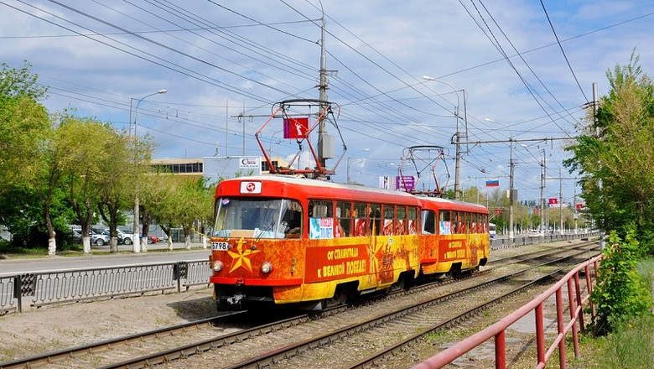
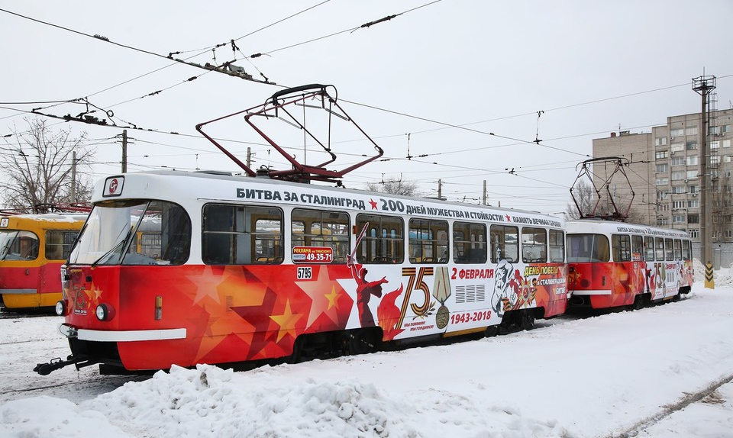
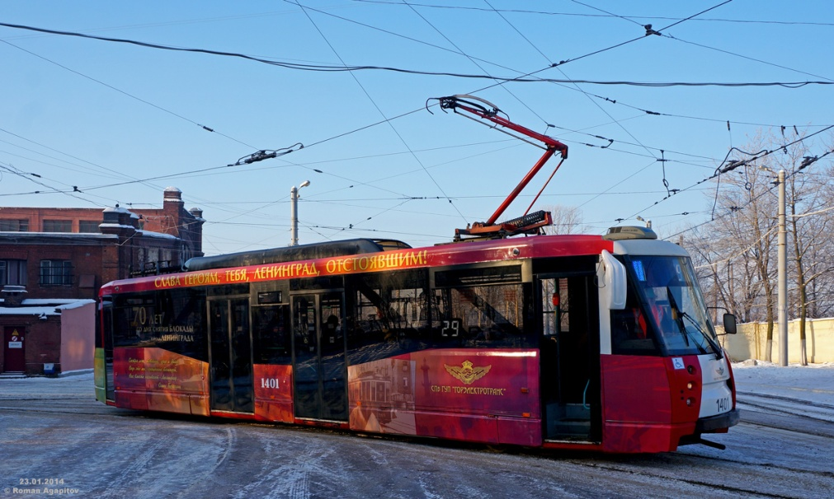
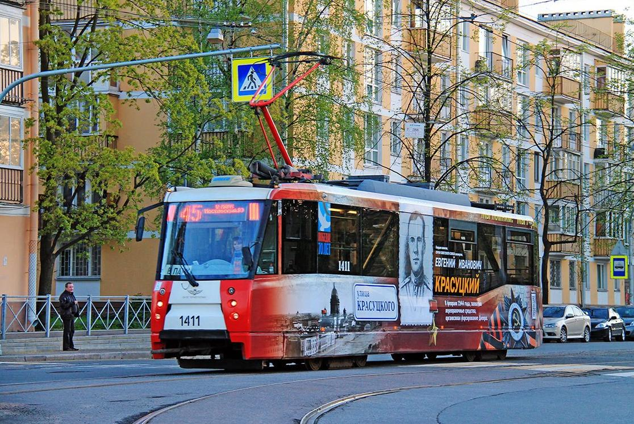
«… Не зря солдатской клятвой обменялись два брата:
Сталинград и Ленинград» Ольга Берггольц

Slide 21
ПЛАНИРУЕМЫЕ ТЕМЫ ЭКСКУРСИЙ В МАЕ
(принимаем заявки от классных руководителей)
Малолетние узники фашистских концлагерей.
Из дневников детей блокадного Ленинграда.
Жизнь и смерть рядом.
Наши сверстники на войне.
Интересные факты военной истории.
Личные враги фюрера.
Из истории военно-полевой почты.
Идёт война народная

